Slide 1
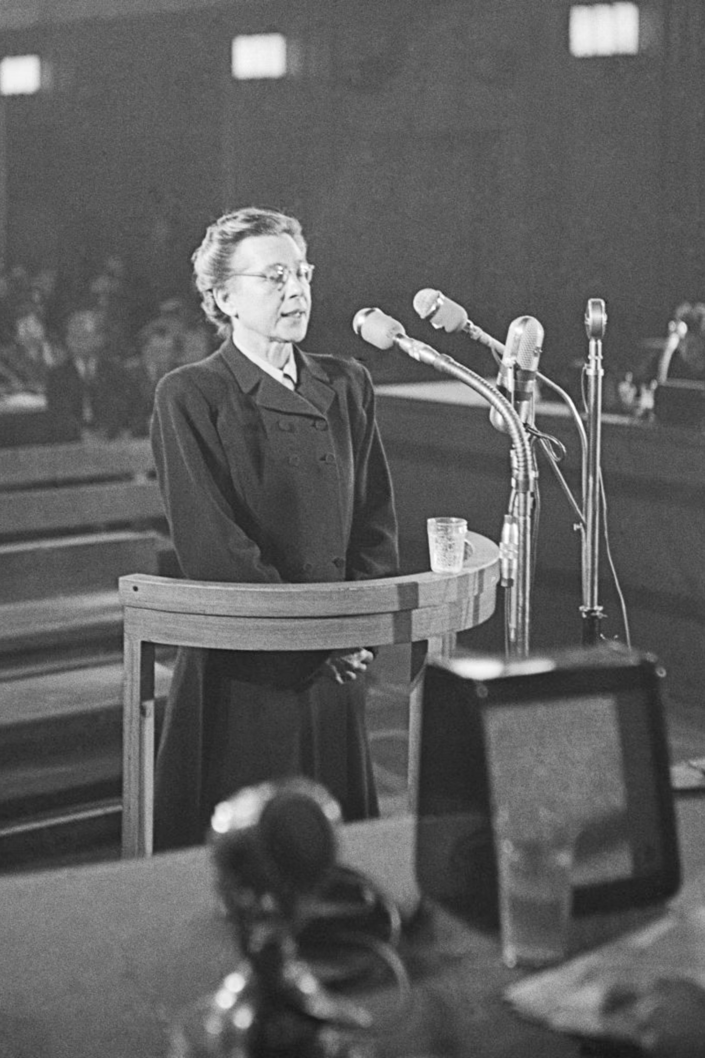
50. léta: Éra strachu a perzekucí v Československu
Černý, Krist 3S

Slide 2
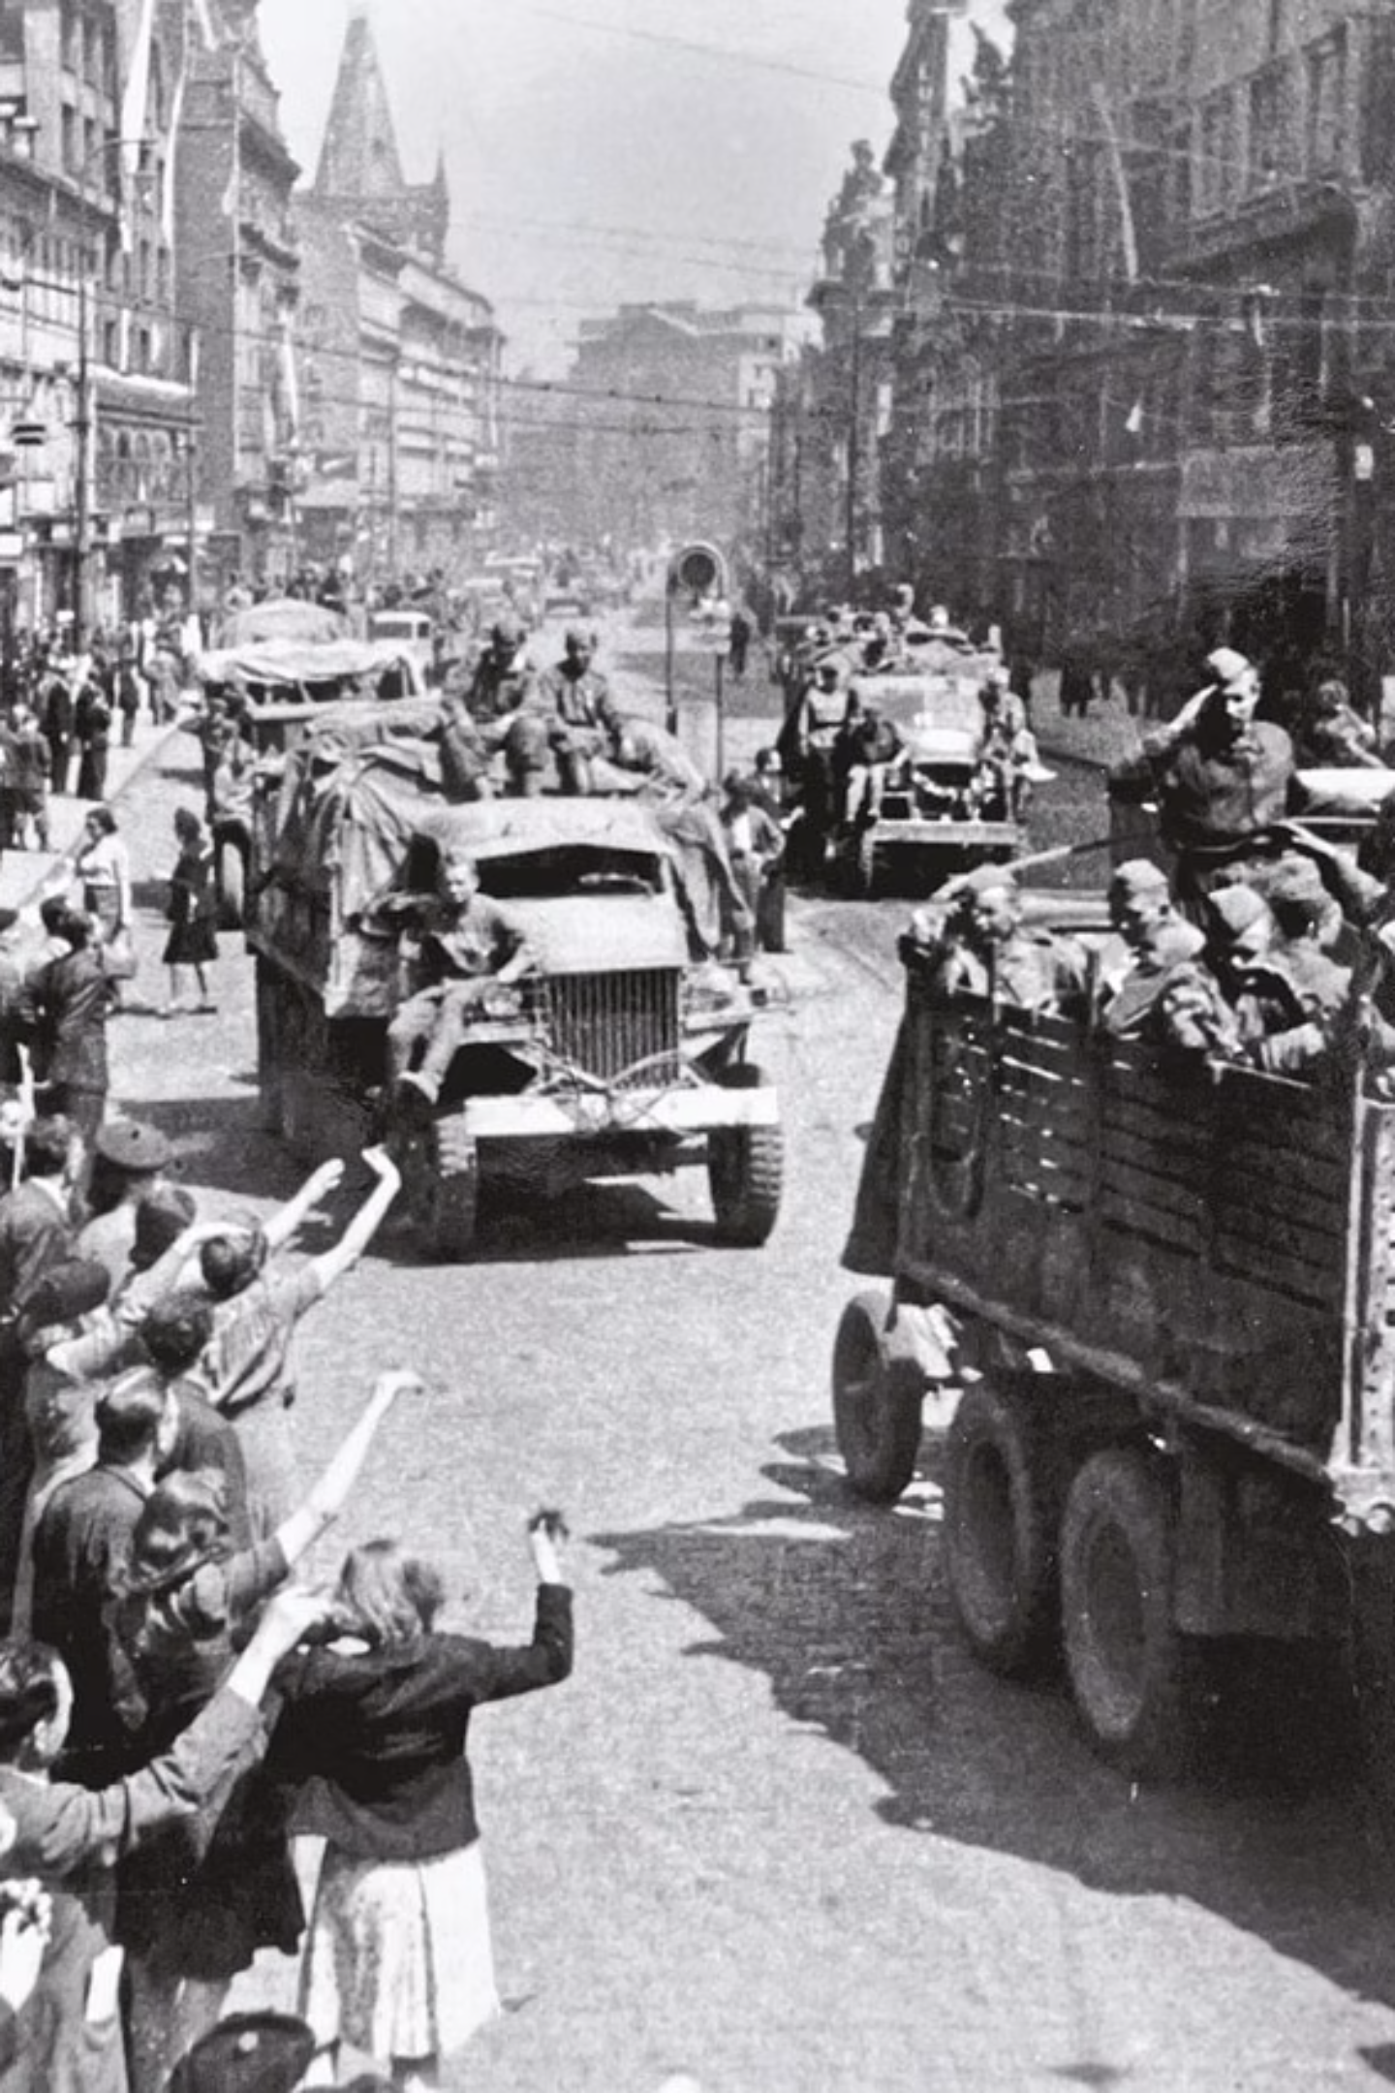
Budování totalitního státu
Únor 1948
Komunisté se násilím chopí moci a zahajují systematické upevňování totalitní vlády nad celou společností.
Kolektivizace
Likvidace soukromého vlastnictví, znárodňování podniků a nucená kolektivizace zemědělské půdy.
StB a atmosféra strachu
Státní bezpečnost sledovala, zatýkala a zastrašovala obyvatelstvo — nikdo nebyl v bezpečí.

Slide 3
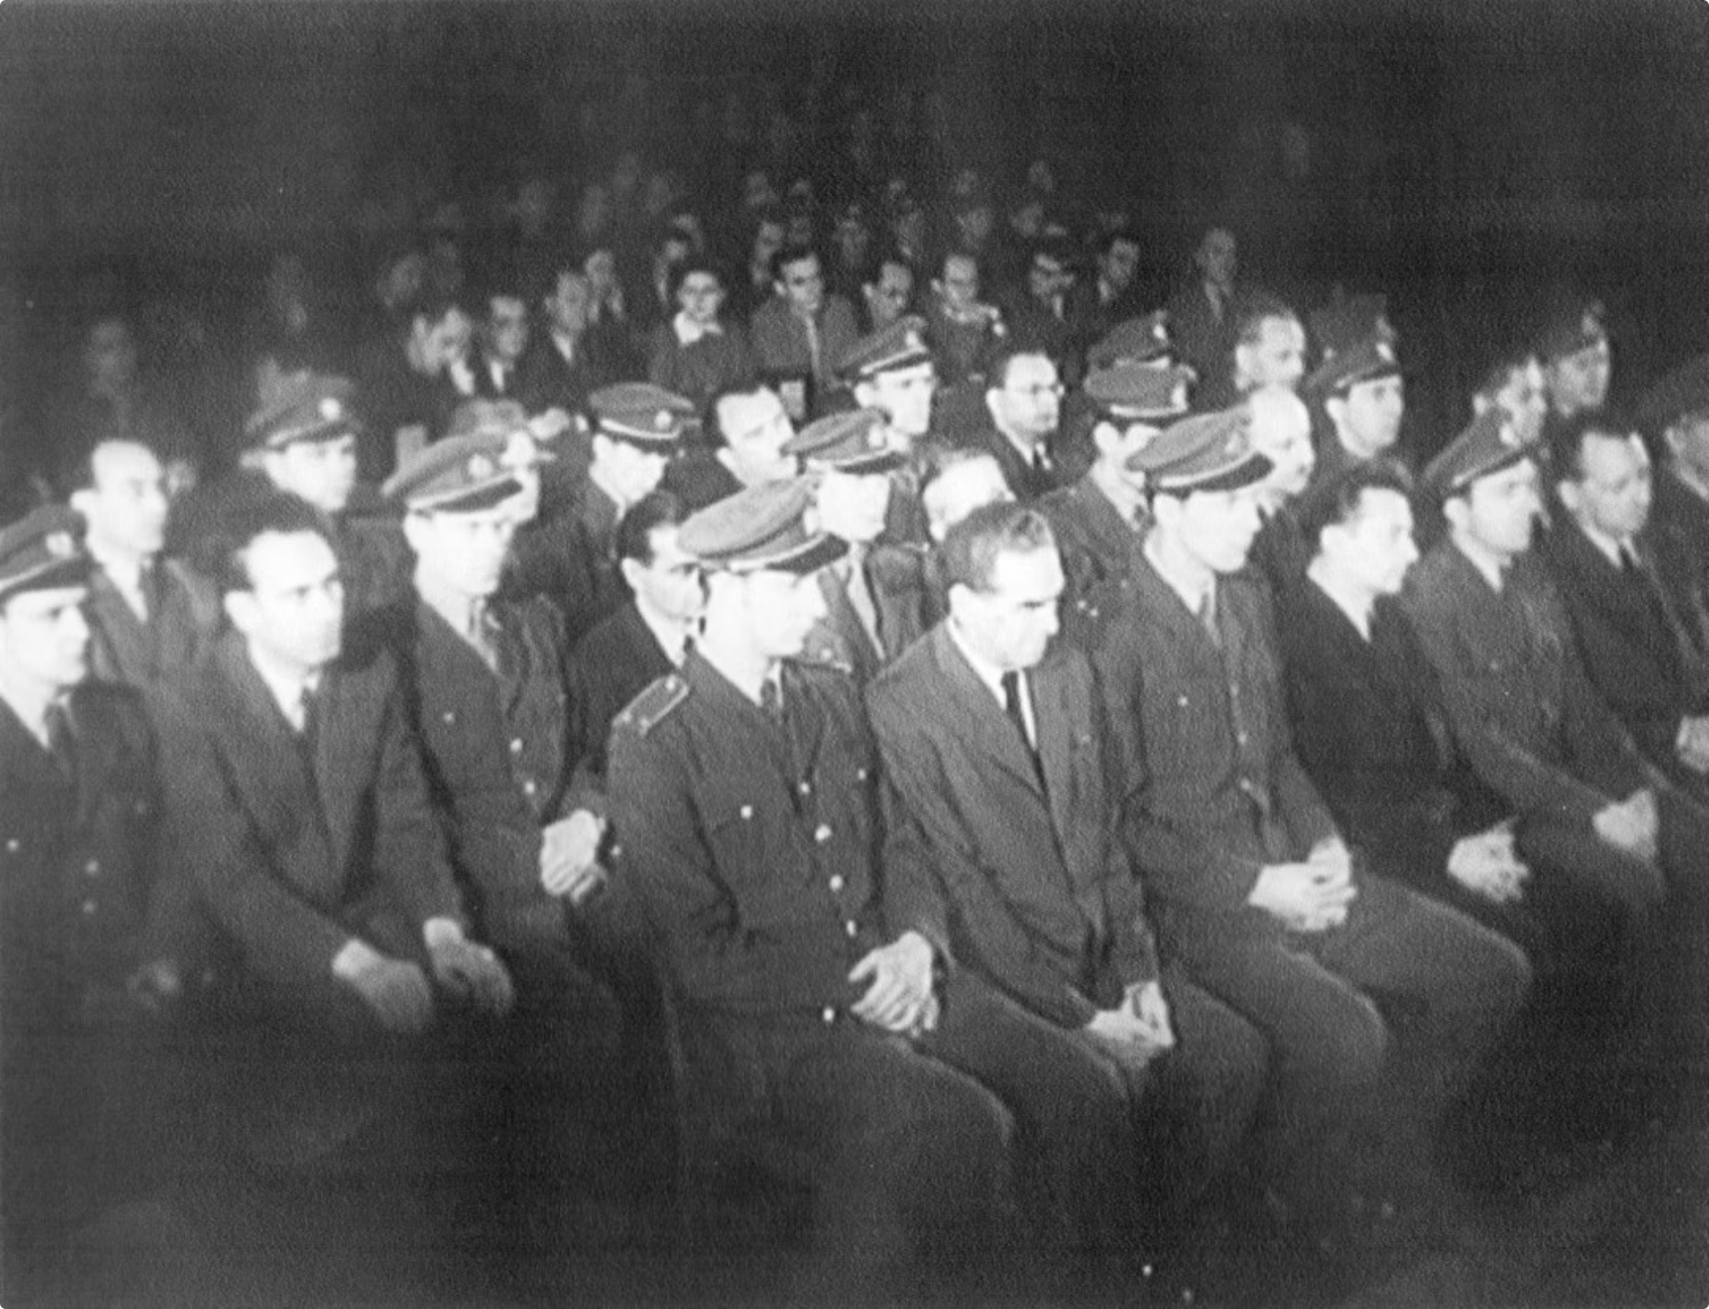
Politické procesy
Politické procesy sloužily jako zbraň k zastrašení celé společnosti a likvidaci potenciálních oponentů režimu.
Obvinění: Špióni, sabotéři, nepřátelé státu a zrádci SSSR.
Zákon na ochranu republiky a Zákon na ochranu lidově demokratické republiky — právní základ teroru.
Obžalovaní byli zbaveni práva na spravedlivý proces.

Slide 4
Monstrprocesy: Divadlo pro masy
Inscenované soudní procesy s vynucenými doznáními a falešnými důkazy — jejich cílem bylo veřejné ponížení obžalovaných a zastrašení společnosti.
Proces s Miladou Horákovou
Proces s Heliodorem Píkou
Červen 1950. Největší proces s funkcionáři nekomunistických stran. Milada Horáková a tři další byli odsouzeni k trestu smrti a popraveni.
Červen 1949. Celoživotní voják, generál a diplomat byl po vykonstruovaném procesu obviněn z velezrady a špionáže. Byl odsouzen k smrti a popraven jako jedna z prvních obětí politických procesů.
Obžalovaní byli mučeni, nuceni memorovat výpovědi a veřejně „přiznávat" zločiny, které nespáchali.

Slide 5
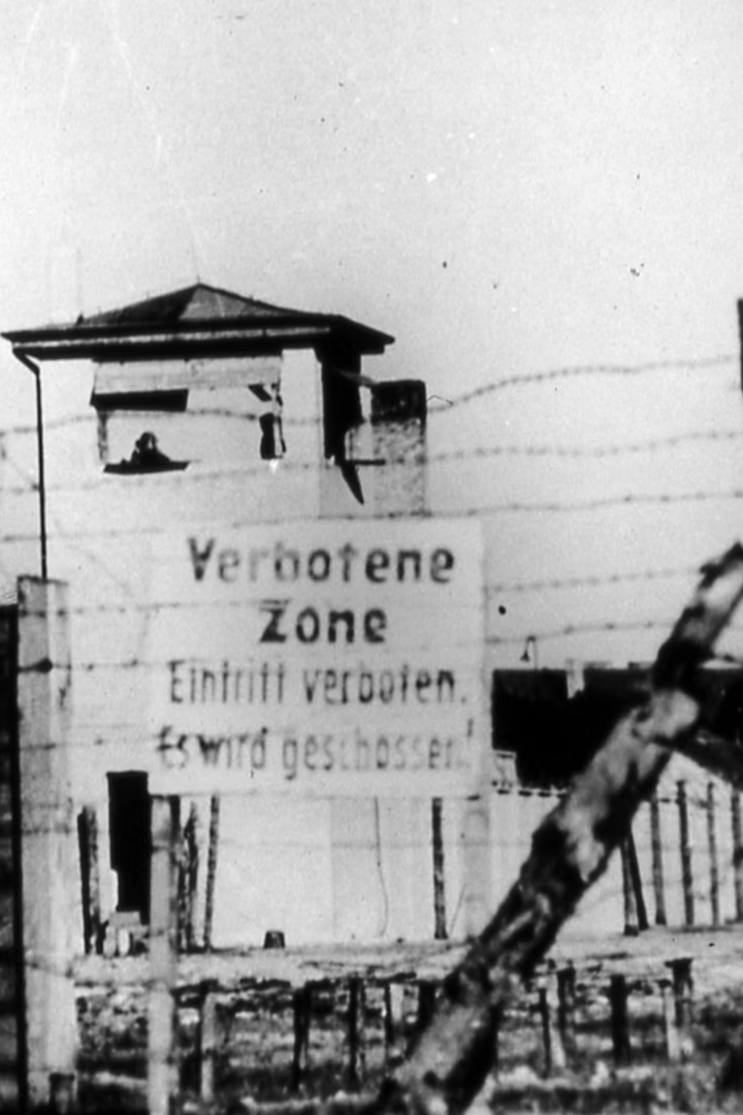
Oběti režimu: Všichni, kdo se nehodili
260K+
95K
Celkem odsouzeno
Politicky odsouzeno
Osob v letech 1948–1989
Pouze v letech 1948–1954
232
Popraveno
Popraveno z politických důvodů (1948–1989)
Oběťmi byli aktivní odpůrci, ale i inteligence, střední vrstvy, příslušníci církví a vlastní straničtí funkcionáři. Perzekuce tvrdě dopadaly i na rodiny odsouzených.

Slide 6
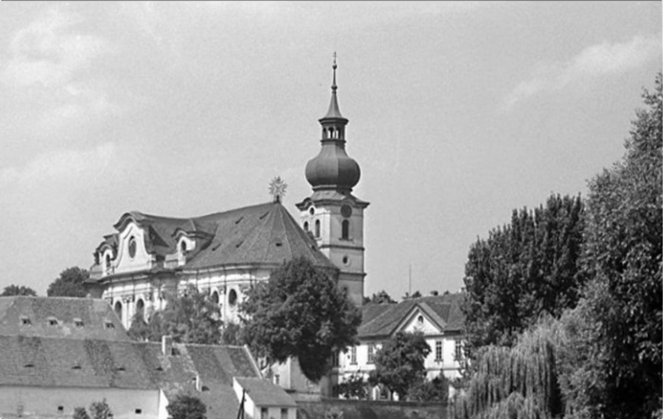
Perzekuce církví
Komunistický režim považoval církve za nebezpečného ideologického nepřítele a systematicky je ničil.
Akce K (duben 1950): Silové obsazení a likvidace mužských klášterů. Přes 2 000 řeholníků bylo internováno.
Akce P (jaro 1950): Násilná likvidace řeckokatolické církve na východním Slovensku.
Katolická církev byla oslabována, rozdělována a ovládána pomocí loajálních „vlasteneckých" kněží.
Josef Toufar — farář z Číhošti byl v roce 1950 mučen příslušníky StB a zemřel při výslechu. Stal se symbolem mučednictví věřících.

Slide 7
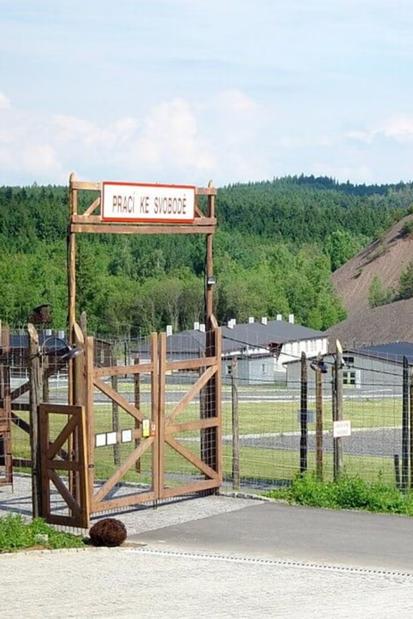
Tábory nucených prací
Tábory v okolí Příbrami patřily k nejznámějším místům nucené práce spojené s těžbou uranu v Československu.
Uranová těžba: Vězňové a političtí odpůrci režimu byli nasazováni na těžbu uranu, strategické suroviny pro sovětský blok.
Tvrdé podmínky: Práce v podzemí, prach, vysoká fyzická zátěž, nedostatek jídla, špatná hygiena a stálý dohled dozorců.
Počet vězňů: Tábory v oblasti Příbrami prošly tisíce lidí, kteří byli často internováni bez řádného soudu.
Dopad: Tábory měly vězně zlomit fyzicky i psychicky a současně zastrašit celou společnost.
Příbramské uranové doly se staly symbolem politických represí, nucené práce a dlouhodobých následků pro vězně i jejich rodiny.

Slide 8
Zdroje informací
Webové zdroje:
www.ustrcr.cz — Ústav pro studium totalitních režimů; odborné texty k perzekucím, politickým procesům a represím 50. let
www.abscr.cz — Archiv bezpečnostních složek; digitalizované dokumenty StB a materiály k represím komunistického režimu
www.pametnaroda.cz — Paměť národa; svědectví pamětníků k politickým procesům, věznění a pronásledování církví
www.totalita.cz — Totalita.cz; přehledy k politickým procesům, pracovním táborům a církevním represím v Československu
www.irozhlas.cz — Český rozhlas / iROZHLAS; publicistické a historické články k monstrprocesům, StB a perzekucím 50. let

